Slide 1


Slide 2
Tiết 2

Slide 3



Slide 4




Slide 5


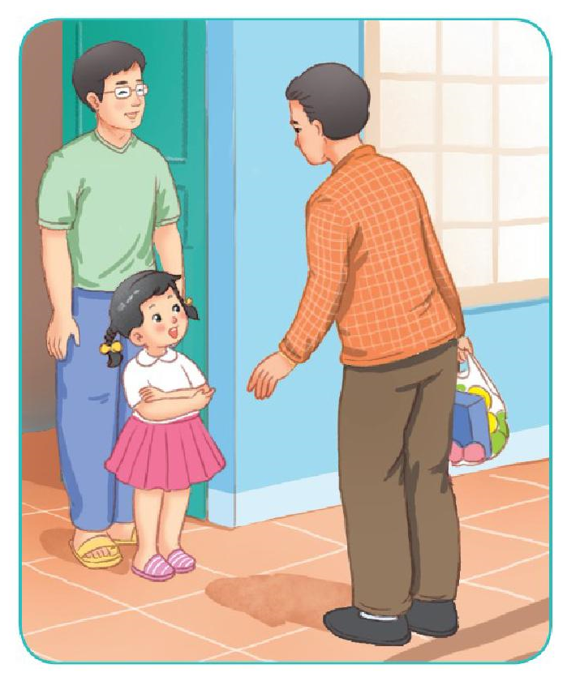
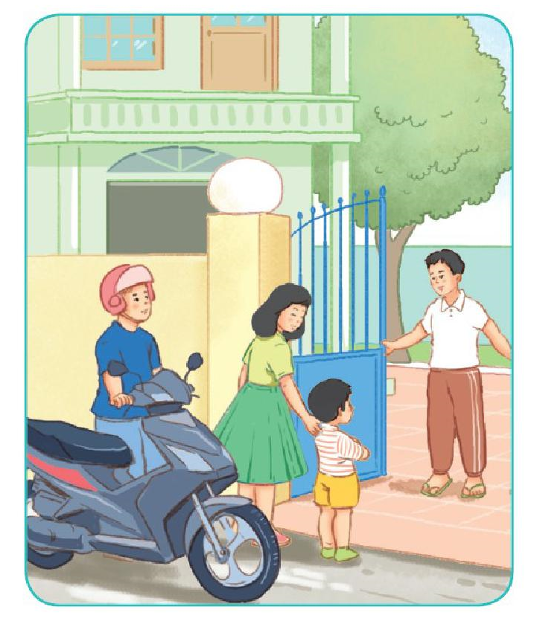

Slide 6


